Slide 1
В древних летописях Китая, датируемых началом нашей эры, встречается упоминание “Западное море” (Си-Хай) под которым китайские учёные разумеют “Арало-Каспийский бассейн”. Охарактеризуйте современные проблемы Арала и Каспия. Возможно ли возникновение подобных проблем в других регионах мира?

Slide 2
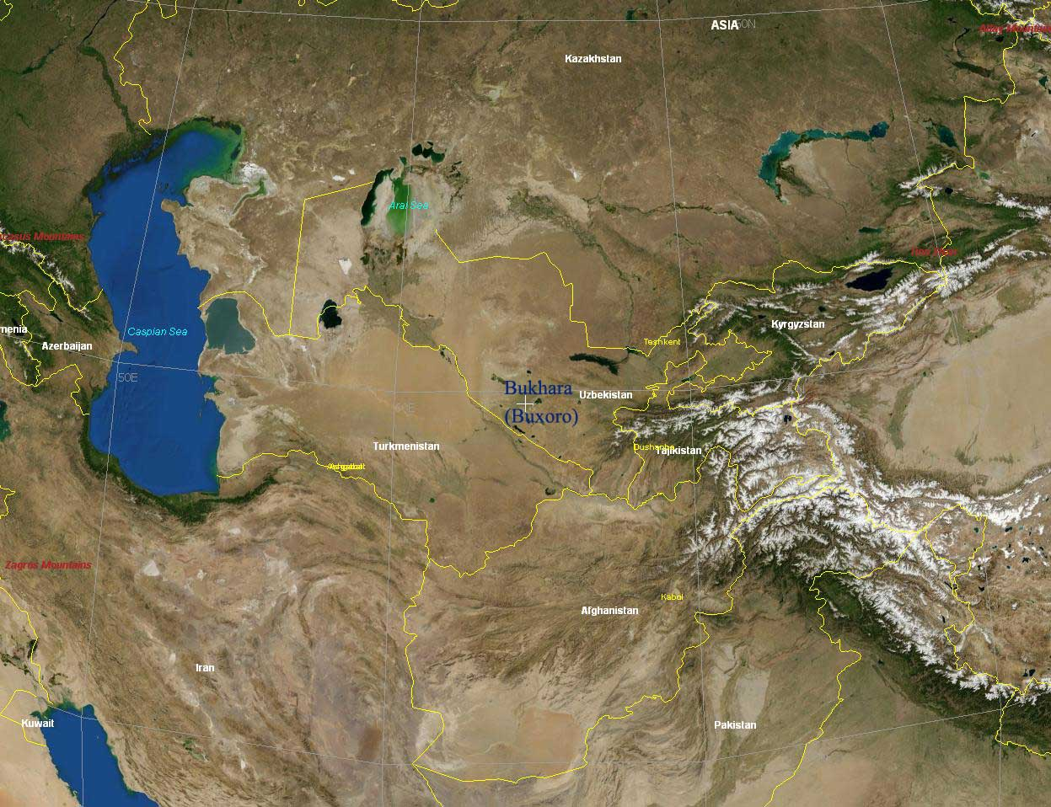
Арало-Каспийская низменность
Арало-Каспийская низменность представляет собой обширную равнину в Центральной Азии вокруг Аральского моря и северной части Каспийского моря.

Slide 3
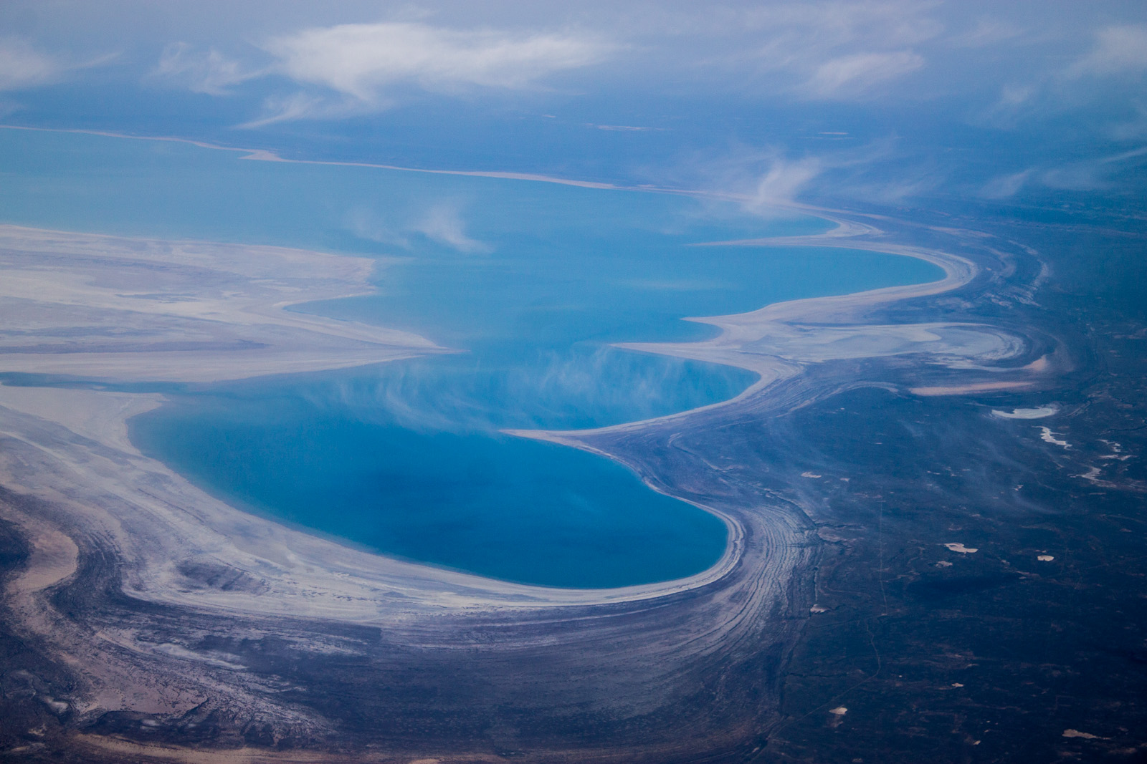
Аральское море
Аральское море-бывшее бессточное солёное озеро в Средней Азии, на границе Казахстана и Узбекистана.

Slide 4
современные проблемы Арала
Коллекторно-дренажные воды, поступающие с полей в русло Сырдарьи и Амударьи стали причиной отложений из пестицидов и различных других сельскохозяйственных ядохимикатов, появляющихся местами на 54 тыс. км? бывшего морского дна, покрытого солью. Пыльные бури разносят соль, пыль и ядохимикаты на расстояние до 500 км. Бикарбонат натрия, хлорид натрия и сульфат натрия переносятся по воздуху и уничтожают или замедляют развитие естественной растительности и сельскохозяйственных культур. Местное население страдает от большой распространённости респираторных заболеваний, анемии, рака гортани и пищевода, а также расстройств пищеварения. Участились заболевания печени и почек, глазные болезни.
Усыхание моря несколько повлияло на климат региона, непосредственно прилегающего к бывшей акватории моря (на расстоянии до 100 км от бывшей береговой черты), который стал более континентальным: лето стало более сухим и жарким, зима — более холодной и продолжительной. С осушенной части бывшего морского дна ветрами в больших количествах на близлежащие регионы выносится пыль, содержащая морские соли, пестициды и другие химикаты.
В результате обмеления резко выросла (практически в 10 раз) солёность Большого Арала, что вызвало вымирание многих видов флоры и фауны, приспособленных к меньшей солёности. Большой Арал потерял рыбохозяйственное значение, закрыты порты. Имеется ряд негативных последствий для жителей Приаралья: высокий уровень безработицы, высокая детская и материнская смертность вследствие неблагоприятной экологической обстановки.
В Каракалпакстане улучшением экологической обстановки для населения прибрежных районов Аральского моря в 1994—97 годах занимался академик Чаржоу Абдиров. Тем не менее, с узбекской стороны процесс усыхания моря наиболее активен (воды Амударьи не доходят до моря). На месте моря образовалась новая пустыня Аккум (Аралкум)

Slide 5
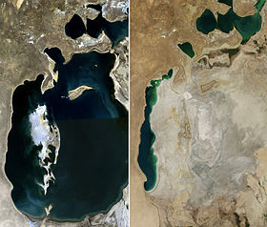
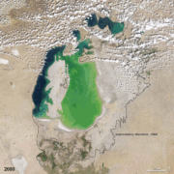
Аральское море сейчас
Период с 2000-2011

Slide 6
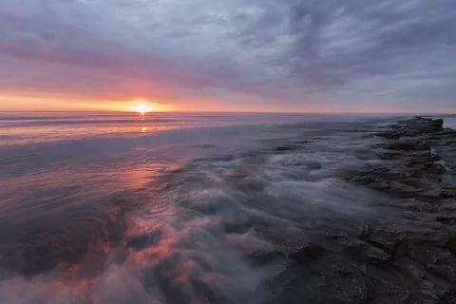
Каспийское море
Каспийское море — крупнейший на Земле замкнутый водоём, который может классифицироваться как самое большое бессточное озеро.

Slide 7
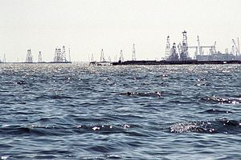
Современные проблемы Каспия
Экологические проблемы Каспийского моря связаны с загрязнением вод в результате добычи и транспортировки нефти на континентальном шельфе, поступлением загрязняющих веществ из Волги и других рек, впадающих в Каспийское море, жизнедеятельностью прибрежных городов, а также затоплением отдельных объектов в связи с повышением уровня Каспийского моря. Хищническая добыча осетровых и их икры, разгул браконьерства приводят к снижению численности осетровых и к вынужденным ограничениям на их добычу и экспорт.

Slide 8
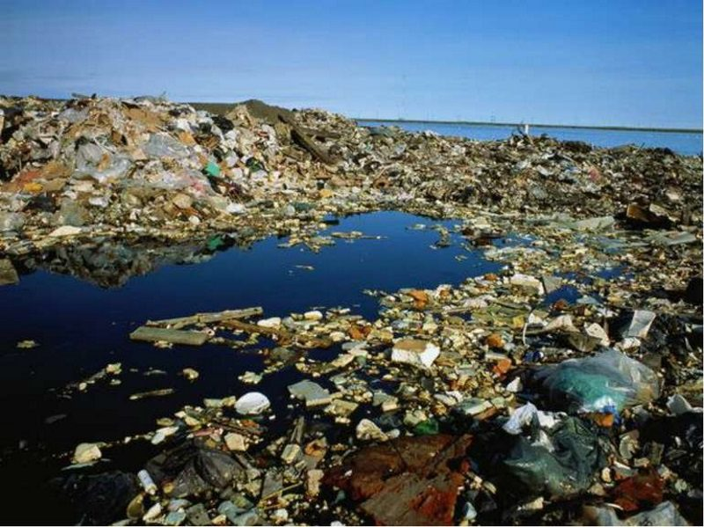
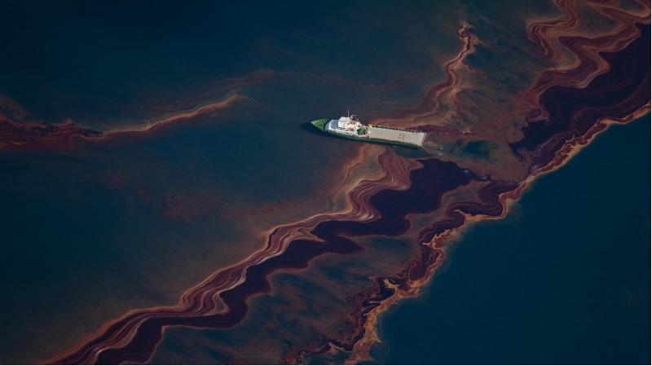
Возможно ли возникновение подобных проблем в других регионах мира?
Я думаю, что да. Ведь многие океаны, моря, подаются загрязнению от освоения природных ископаемых в почве и в водной глади, и от самих людей.
Рассмотрим на примере Тихого Океана.
Это остров мусора в Тихом Океане.
Загрязнение воды нефтепродуктами.

Slide 9
Людям нужно беречь водные ресурсы нашей Земли. Иначе это может привести к серьезным проблемам в будущем.

Slide 10
Спасибо за внимание!

